Slide 1
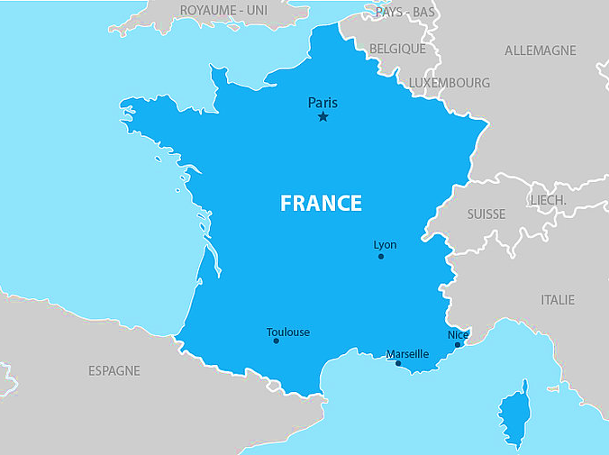
Nous allons…
apprendre les 7 pays qui limitent la France
réviser les points cardinaux

Slide 2
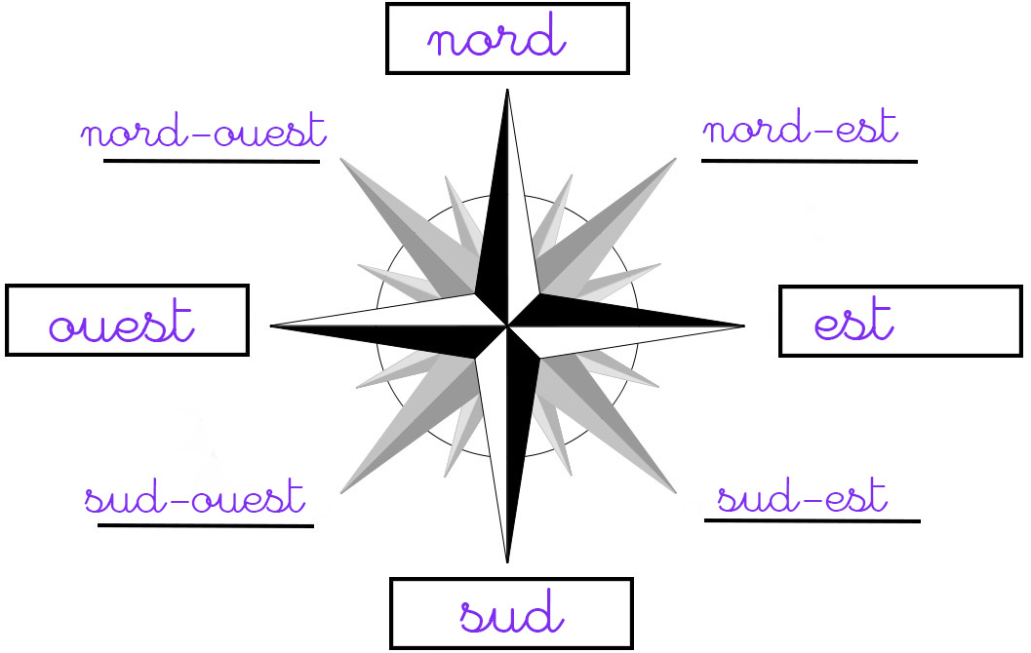
Notes:
Recall and repeat the cardinal points

Slide 3
L’Italie

Slide 4
le Luxembourg
la Belgique
la Grande-Bretagne
l’Espagne
la France
l’Allemagne
l’Italie
la Suisse
L’Italie

Slide 5
La France a sept pays voisins
La France a sept pays voisins
La France a sept pays voisins
Le Luxembourg, la Grande-Bretagne
La Belgique et l’Allemagne
La Suisse, l’Italie et l’Espagne
Notes:
To the tune of ‘If you are happy and you know it…’

Slide 6
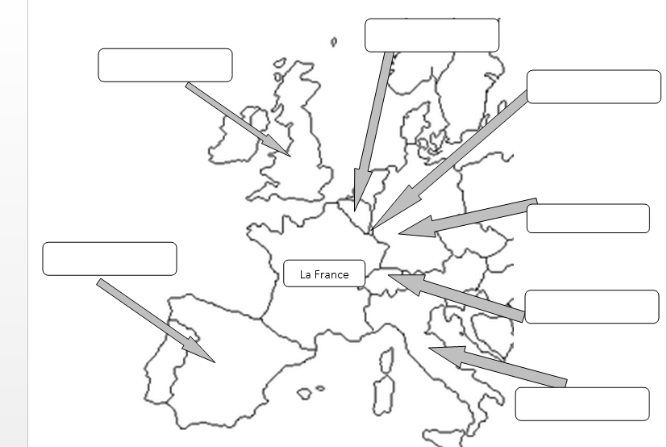
le Luxembourg
la Grande-Bretagne
la Belgique
l’Allemagne
l’Espagne
la Suisse
l’Italie

Slide 7
sud-ouest
1 L’Espagne est au ­­­­­­­­­­­­­­­___________________de la France.
2 L’Allemagne est à l’__________________de la France.
3 La Grande-Bretagne est au­­­­­­­­­­­­­­­___________________de la France.
4 L’Italie est au__________________de la France.
5 Le Luxembourg est au­­­­­­­­­­­­­­­___________________de la France.
6 La Belgique est au__________________de la France.
7 La Suisse est à l’__________________de la France.
est
nord
sud-est
nord
nord
est

Slide 8
